Slide 1


Slide 2
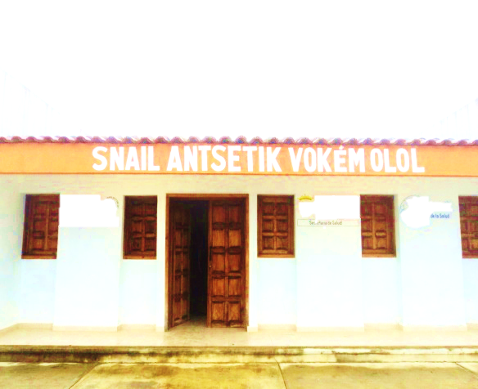

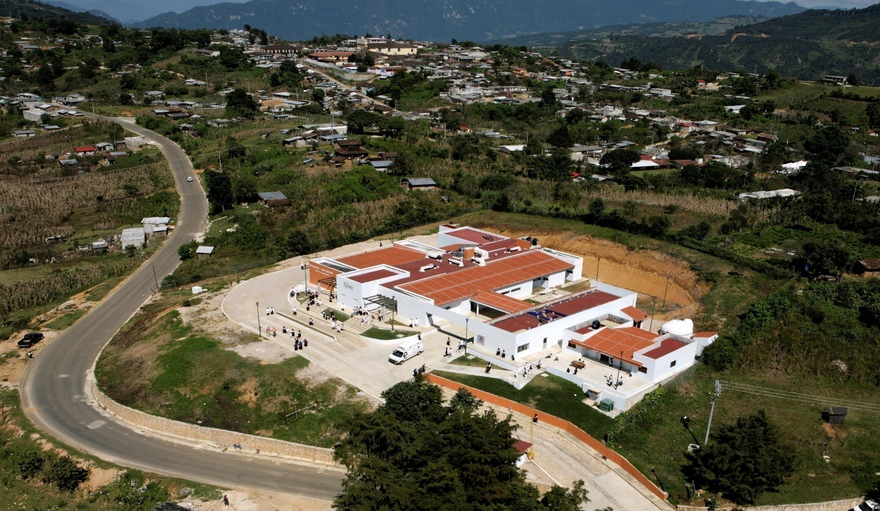
MATERNIDAD SALUDABLE

Slide 3



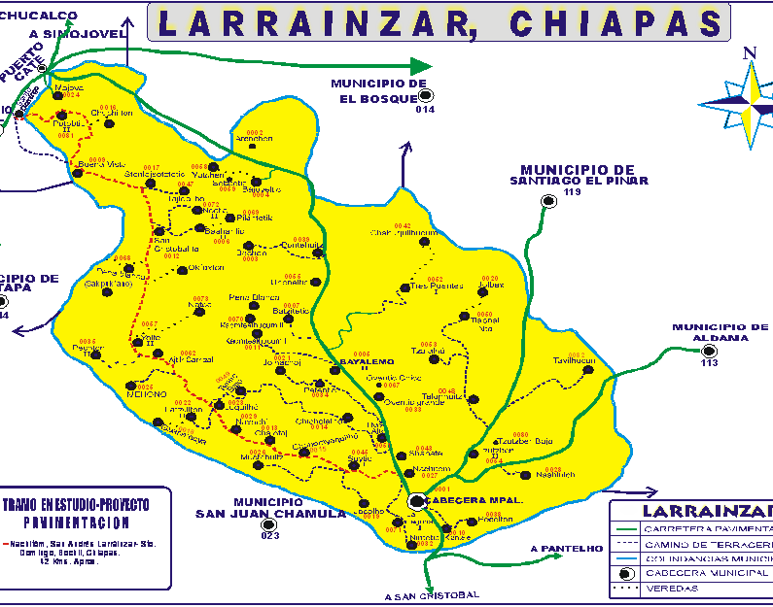

Slide 4
FICHA TECNICA
EXTENCION TERITORIAL DEL MUNICIPIO. 189 KM2
CONFORMADO POR. 54 LOC.
RED DE SERVICIOS. 8 MICROS ( 6 ISA 2 IMSS)
POB. BENEFICIADA DIRECTAMENTE. 17,320 HAB.
POB. BENEFICIADA POTENCIALMENTE. 49,251 HAB.(ALDAMA, CHAMULA,
SANTIAGO EL PINAR, CHENALHO, EL BOSQUE, BOCHIL, MICTONTIC).
IDIOMA. TSOTSIL (12,439 BILINGÜE, 5,751 MOLINGUE).
FAMILIAS AFILIADA AL SEGURO POPULAR 3,355
FAMILIAS OPORTUNIDADES 1,757
PARTERAS CAPACITADAS 35
MEDICOS TRADICIONALES 5

Slide 5
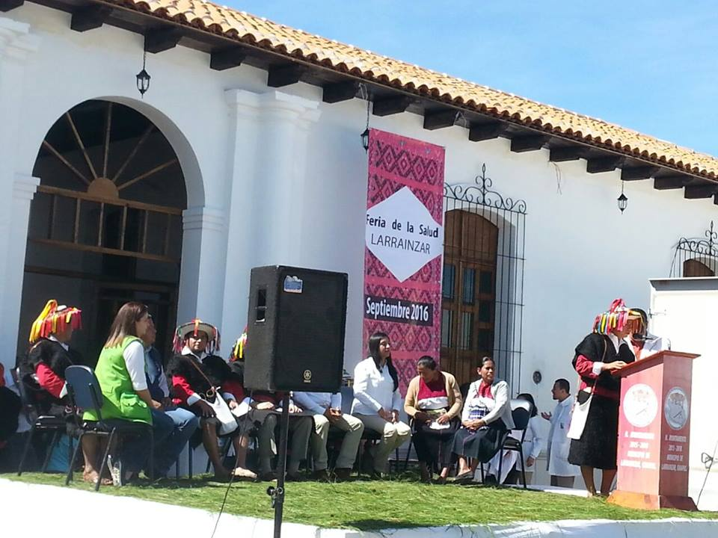
Con la finalidad de respetar los usos y costumbres de las señoras para la atención del parto así como para brindarles un espacio adecuado donde fueran atendidas por sus parteras tradicionales, se activo la casa materna aun costado del hospital básico de Larrainzar para darle un enfoque intercultural y poder trabajar en conjunto personal de salud y parteras tradicionales, en donde el objetivo en común es ofrecer una maternidad saludable.

Slide 6
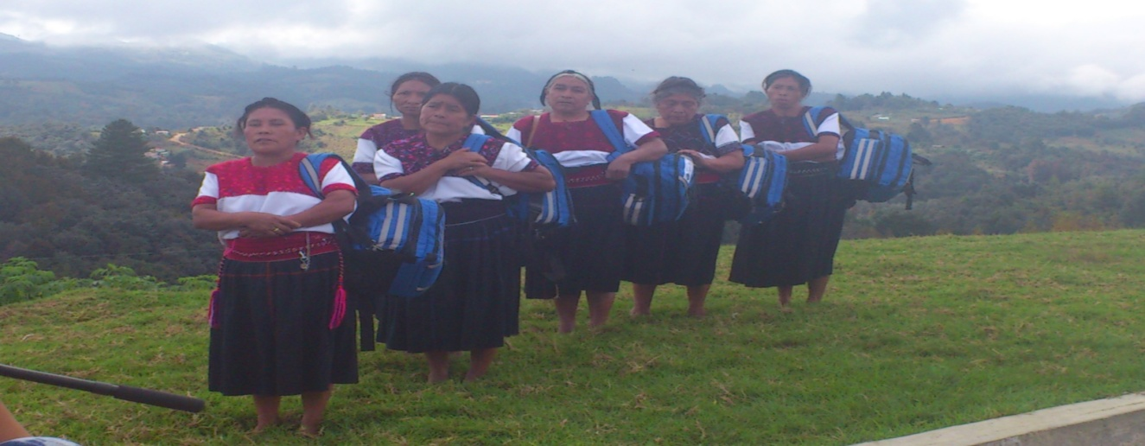
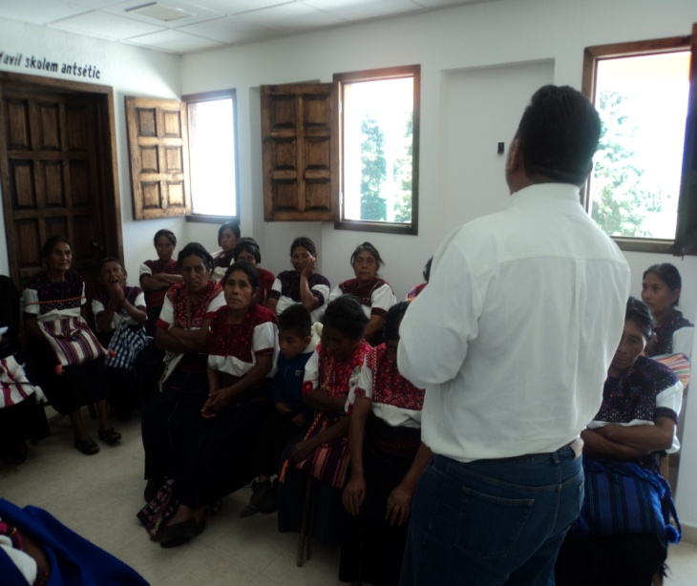
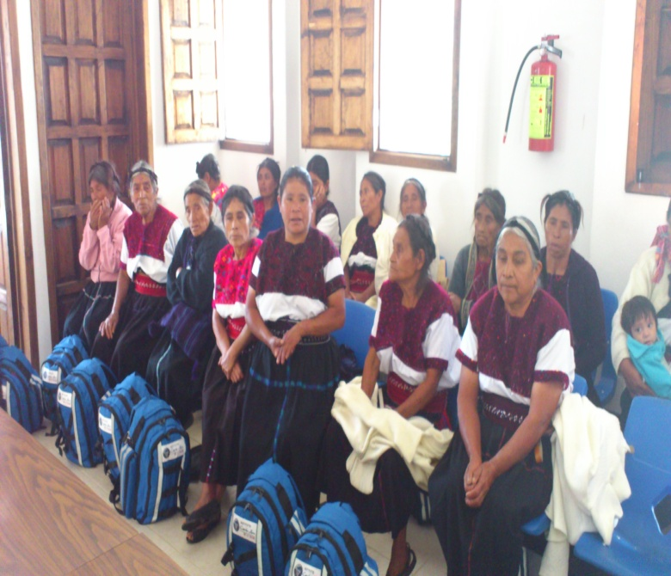
NUESTRAS PARTERAS

Slide 7
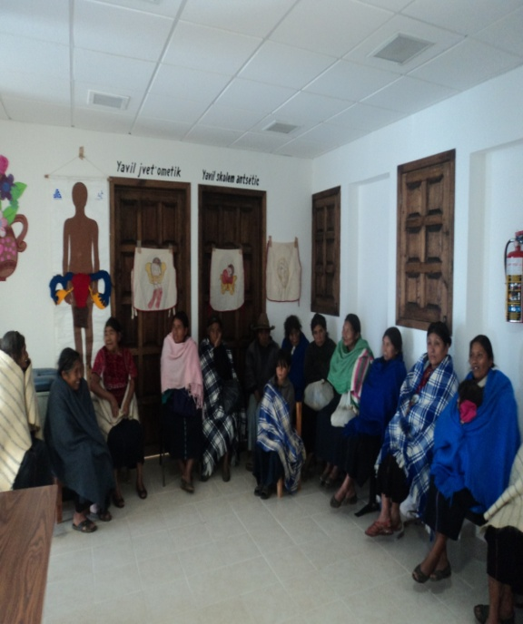
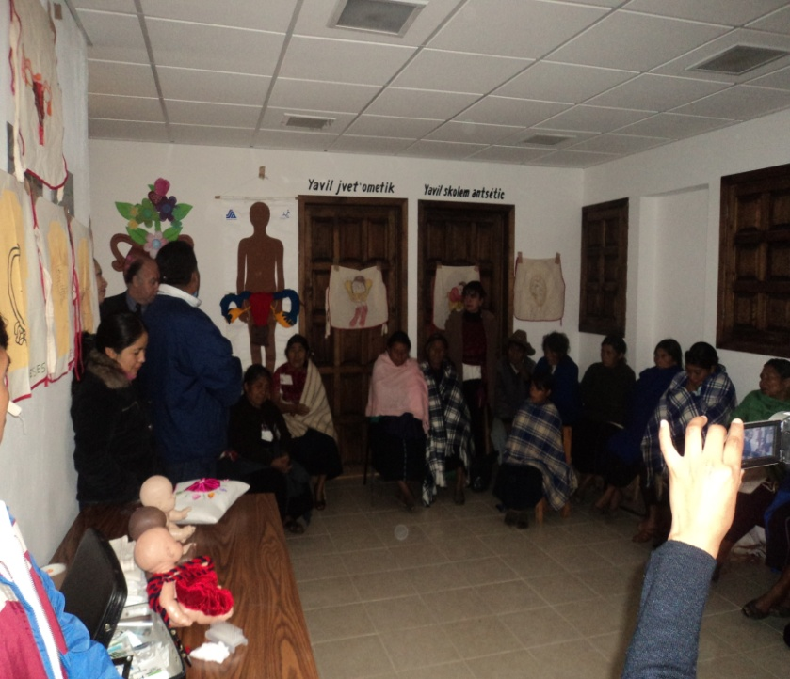
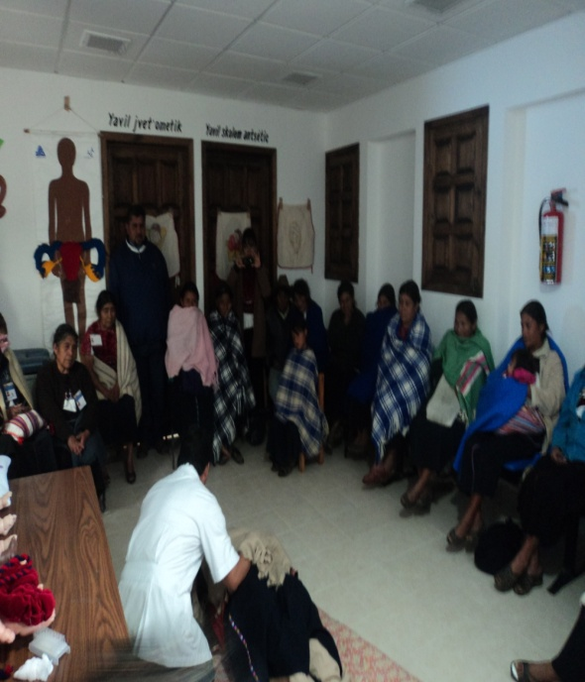
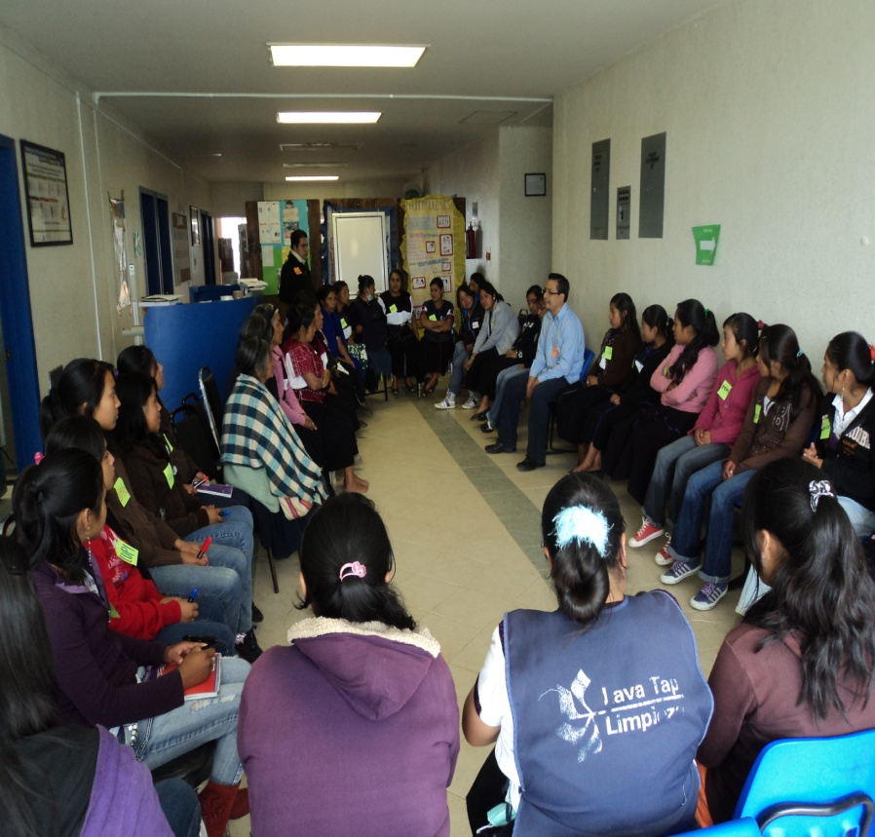
CAPACITACION
CAPACITACION
Notes:
7

Slide 8
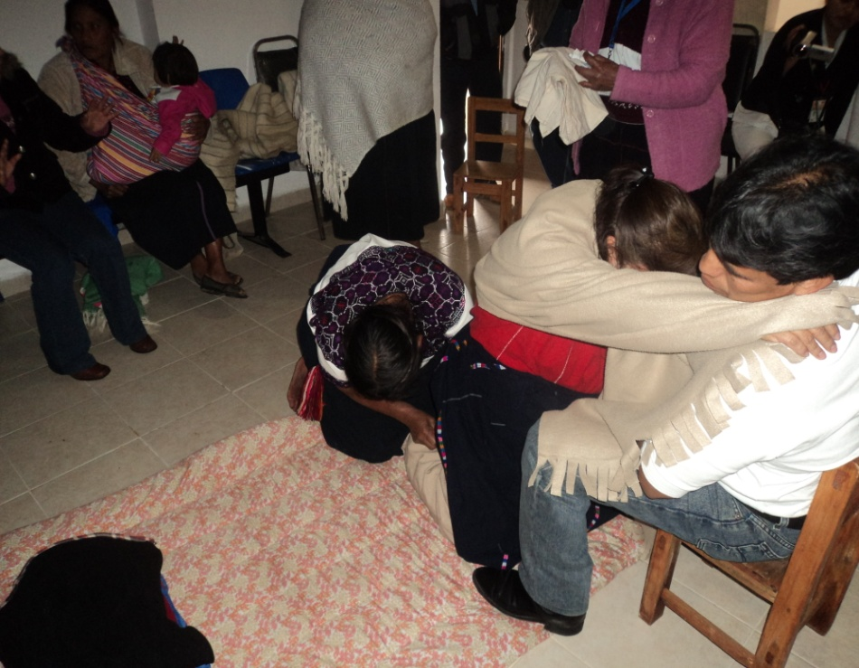
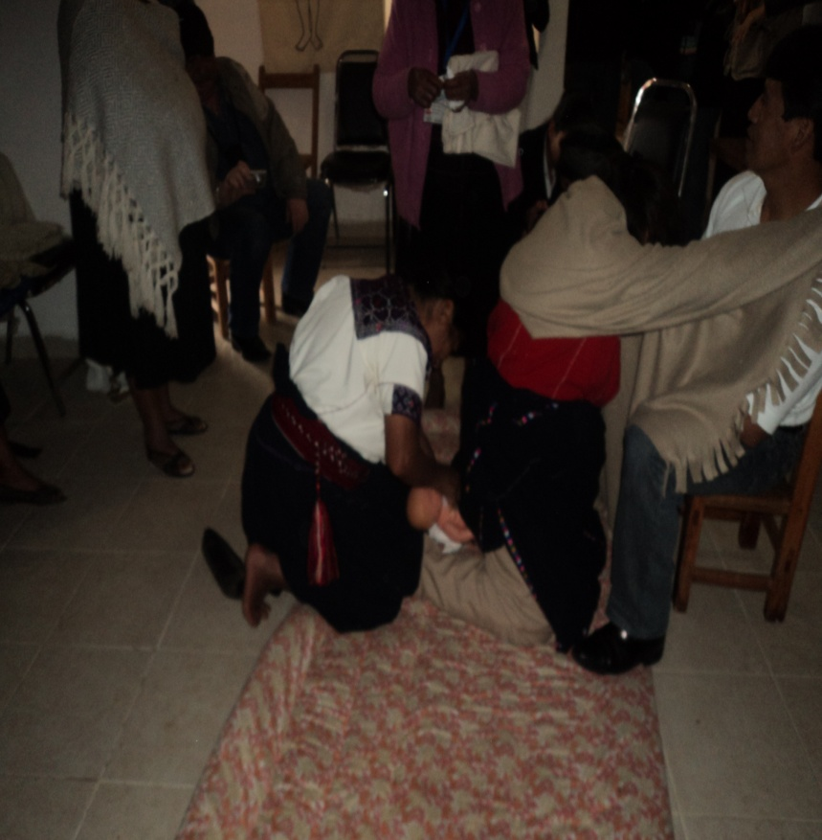
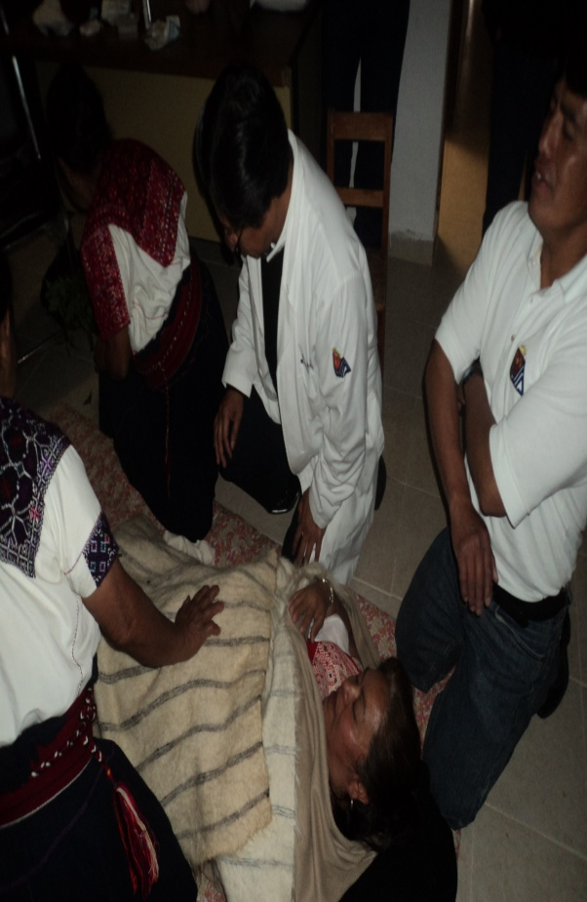
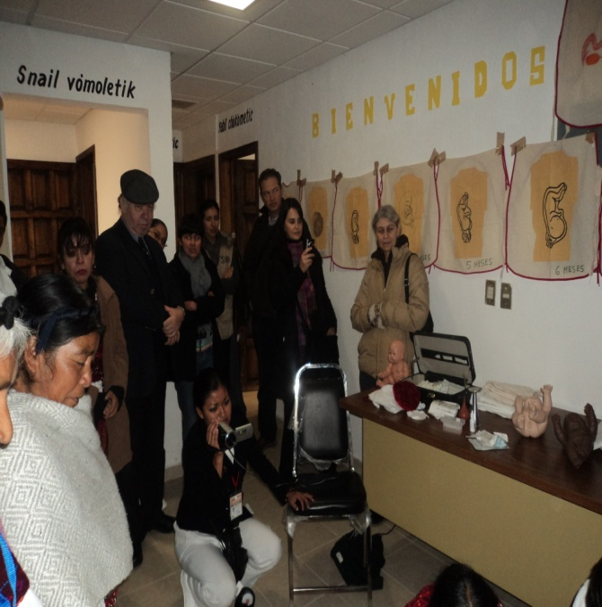
CAPACITACION
CAPACITACION

Slide 9
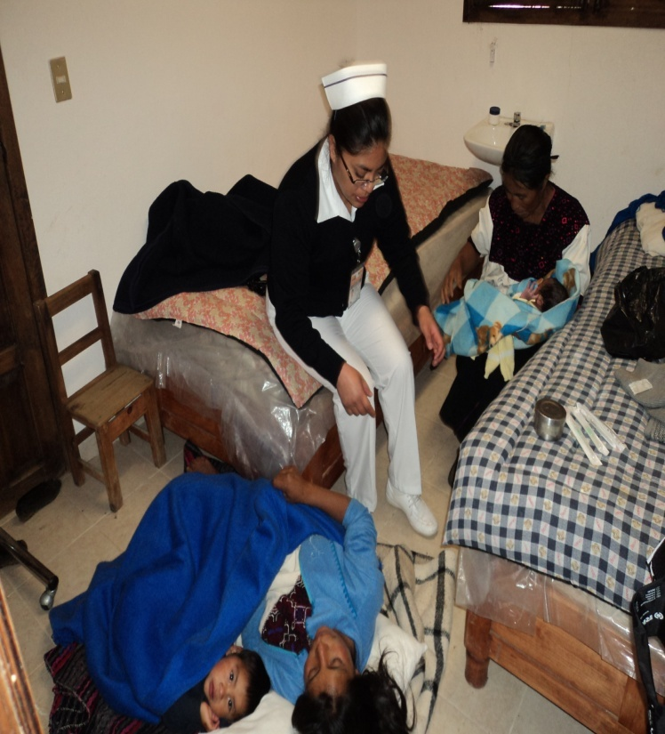
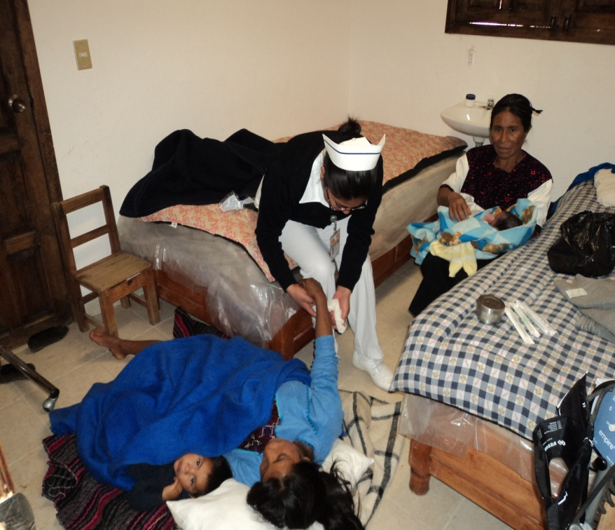
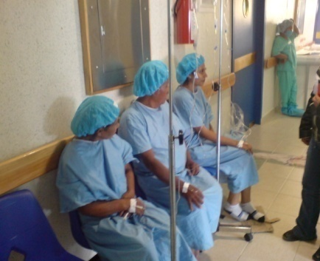
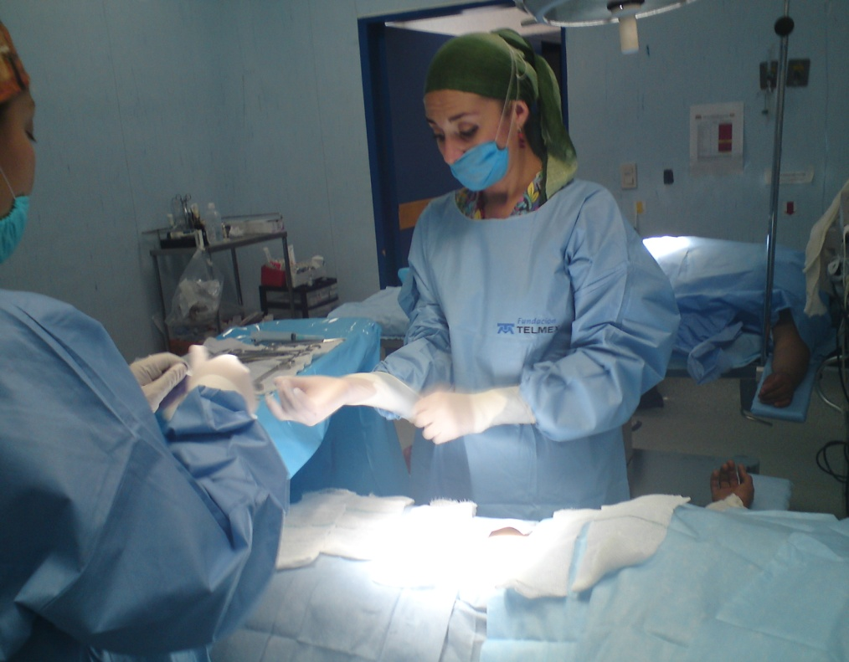
ATENCION DE PARTO Y OTB

Slide 10
ACTIVIDAD DE LAS PARTERAS
ACTIVIDADES | 2016
NUM. DE PARTERAS | 48
CAPACITADAS | 48
CON UNIDAD DE TRABAJO | 29
ATENCIÓN A EMB. | 49
ACOMPAÑAMIENTO A U/S | 62
MASAJES | 19
ATENCION DE PARTO | 5
NUM. DE CAPACITACION | 12
REFERIDAS AL HOSPITAL | 80
ALTO RIESGO | 35

Slide 11
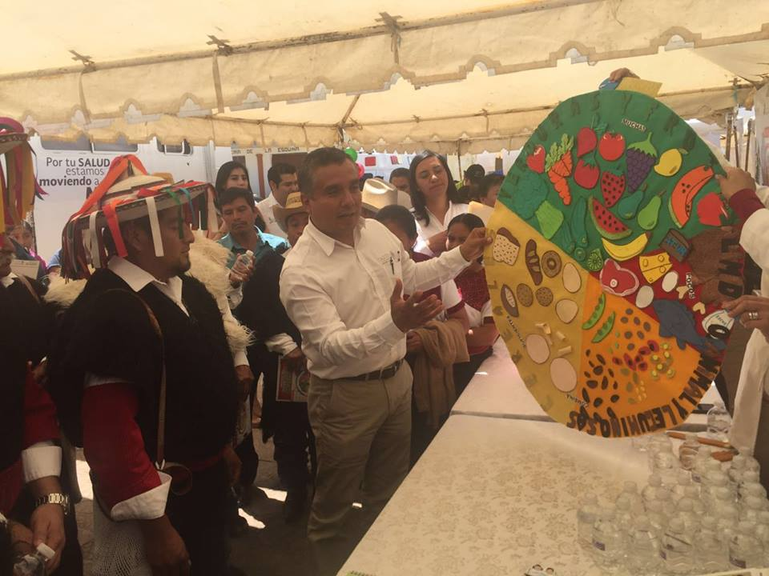
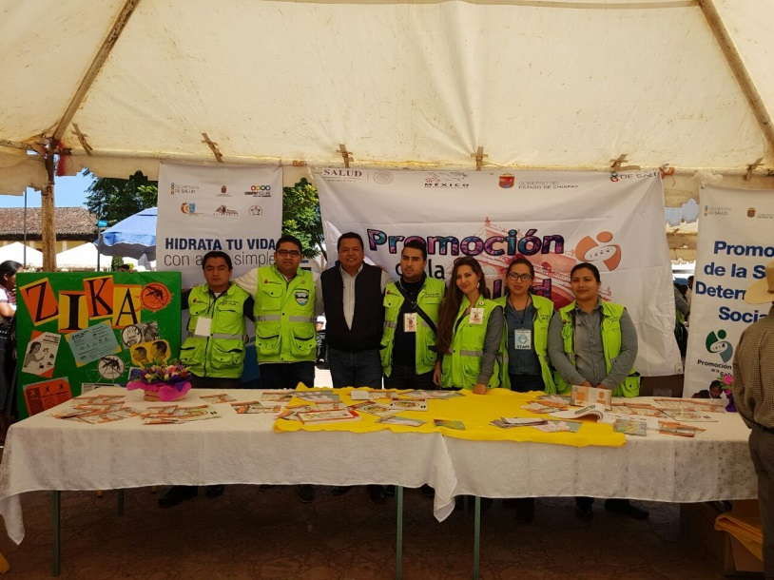
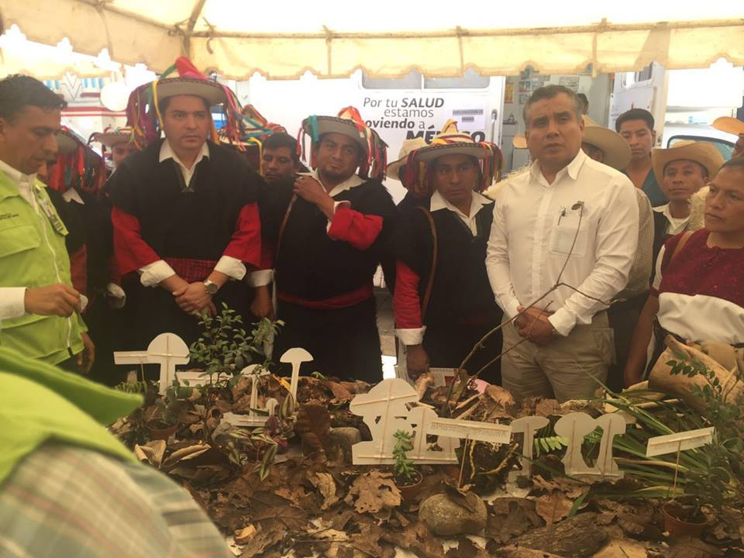
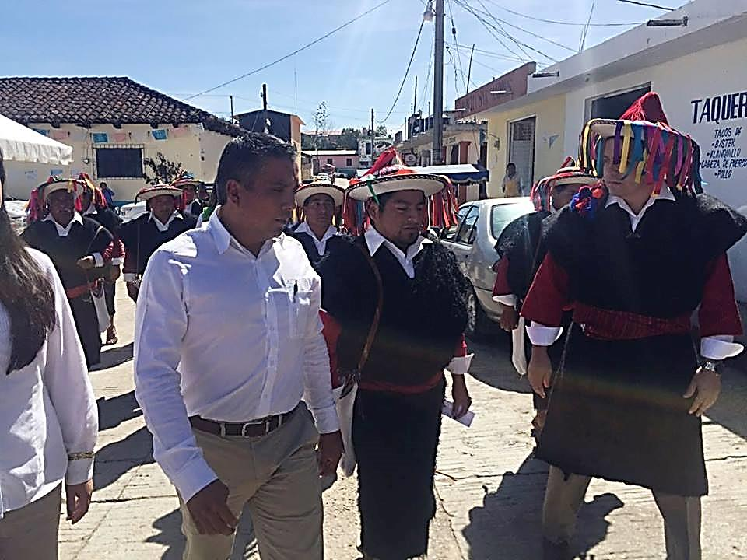
TRABAJO INTERSECTORIAL
ATENCION DE PARTO Y OTB

Slide 12

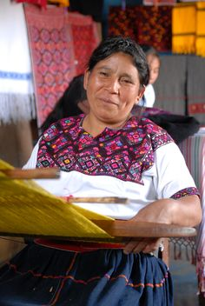
GRACIAS

